Slide 1

Diapositive 1
SIBD-TA Méthodes Agiles –
conception d'un Système d'Aide à la décision
Fonctionnelle en cybErsécurite {SaFE}
EST Salé SIBD -TA
Présenter Par: A.ZOUIR – O.ESSAMADI

Slide 2

Sommaire : 1- Présentation du projet : USE Case 2- Volet cybersécurité 3- Analyse de priorité :MosCow 4- UserStories et Sprints 5- Burndown Chart 5- Facteur de focalisation 6- Outil de suivi de projet AGILE 7- Screenshots

Slide 3
Diapositive 3
1- Présentation et use case Projet :
FINANCEMENT
Délai projet
Descriptif :
- Ce projet concerne l’analyse et la représentation graphique des KPI des logs de sécurité fonctionnelle des Systèmes informatiques ainsi que des logs des incidents dans le but d'analyser et de gérer les risques et de prendre des décisions liées à la cybersécurité
Objectif :
- Collecte des données de sécurité SI
Processus de corrélation des données
Processus d'interpretation des données
Présentation du tableau de bord sécurité
Système d'aide à la décision
Pas de budget - Projet developpé en interne
05 semaines
TRAVAIL D’ÉQUIPE
PLANIFICATION
ESSAMADI Oussama
ZOUIR Amine
Selon méthodologie AGILE SCRUM
Votre logo

Slide 4
Analyse du projet : diapositive 2
2- Volets de la cybersécurité:
1
2
Gestion des logs
Gestion des incidents
3
Cybersécurité
Gestion des accès
Sécurité des Services
(Web, Bdd,DNS…)
Sécurité des données
(DLP, fuite de données..)
Gestion des vulnérabilités

Slide 5
3- Moscow analysis:
MUST
WON’T HAVE
Étude générale
En tant que client on souhaite avoir une interface par laquelle on sera on mesure de visualiser la répartition de tous les incidents de sécurité à tavers le monde.
En tant que client on aimerait avoir une interface grâce à laquelle nous pouvons visualiser des incidents filtrés et catégorisés à la demande (Vol de machine, Perte de données, piratage..).
En tant que client, nous souhaitons avoir une interface à travers laquelle nous pouvons visualiser les incidents sur de carte mondiale.
MUST HAVE
En tant qu'utilisateur, nous souhaitons avoir une interface à travers laquelle nous pouvons exporter des données au format (PDF, Images, CSV...).
En tant qu'utilisateur, nous souhaitons avoir une interface à travers laquelle nous pouvons importer des données quel que soit le format.
WILL NOT HAVE
SHOULD HAVE
COMPETITIVE RIVALRY
COULD HAVE
SHOULD
COULD
En tant qu'utilisateur, nous souhaitons avoir la possibilité de faire des sélection multicritères sur une grande taille de données ( Filtrer les données par date, par IP, par type d'attaque, etc.).
En tant qu'utilisateurs nous souhaitons aussi que cette interface analysera les logs de sécurité de nos serveurs WEB applicatifs.
En tant que client on souhaite analyser les logs de notre système de protection des serveurs nommés <Apache Mod_security> "OWASP".
Notes:
© Copyright Showeet.com – Creative & Free PowerPoint and Google Slides Templates

Slide 6
Diapositive 9
4- CHRONOLOGIE et SPRINTS
Étude et documentation
Analyse de données
Aide à la prise de décision
05 jours
05 jours
05 jours
SPRINT 2
SPRINT 4
SPRINT 5
SPRINT 1
SPRINT 3
Collecte de données
Modélisation des données
05 jours
05 jours
9

Slide 7
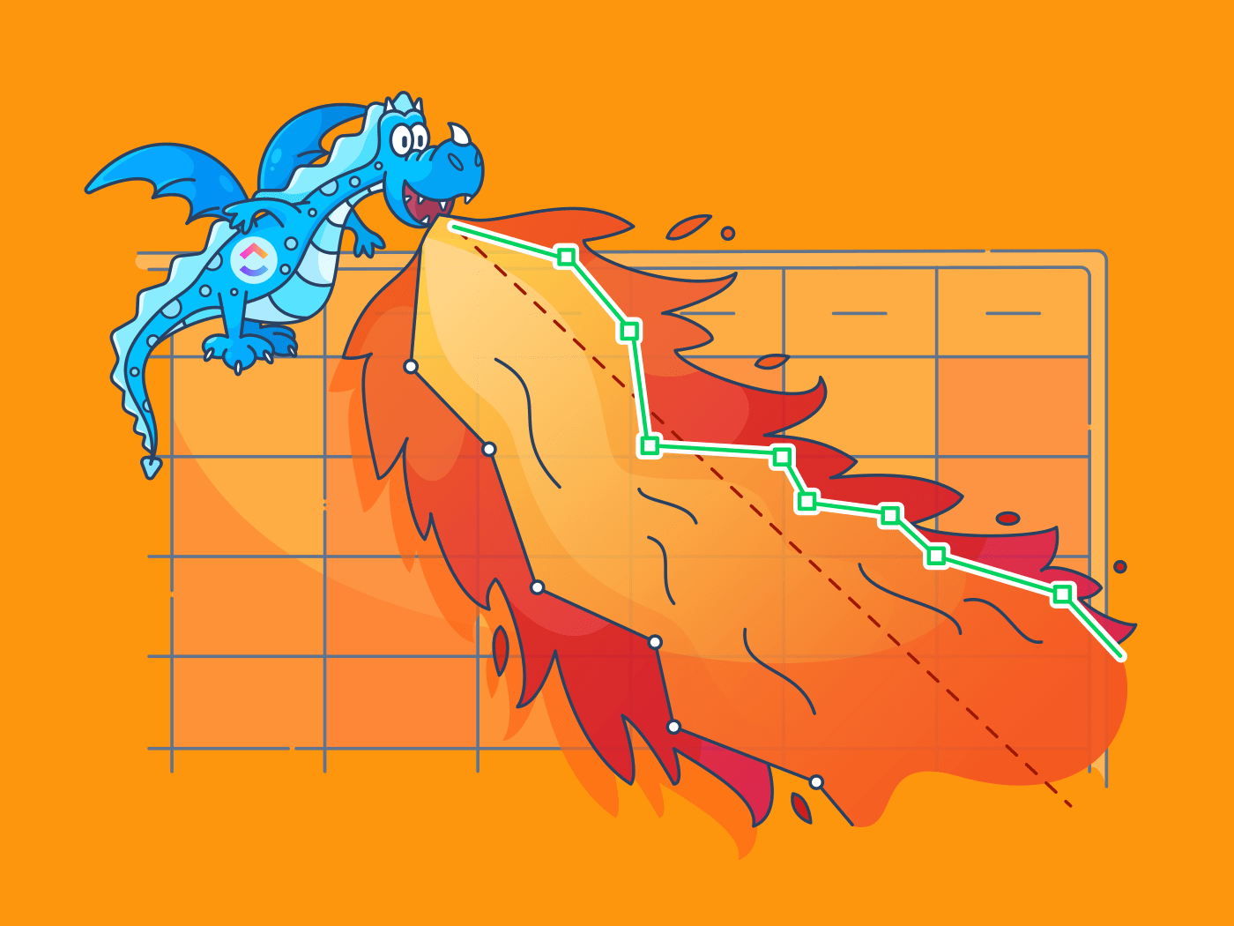
Diapositive 2
5- BURNDOWN Chart
2

Slide 8
Diapositive 2
6-Facteur de focalisation:
2

Slide 9
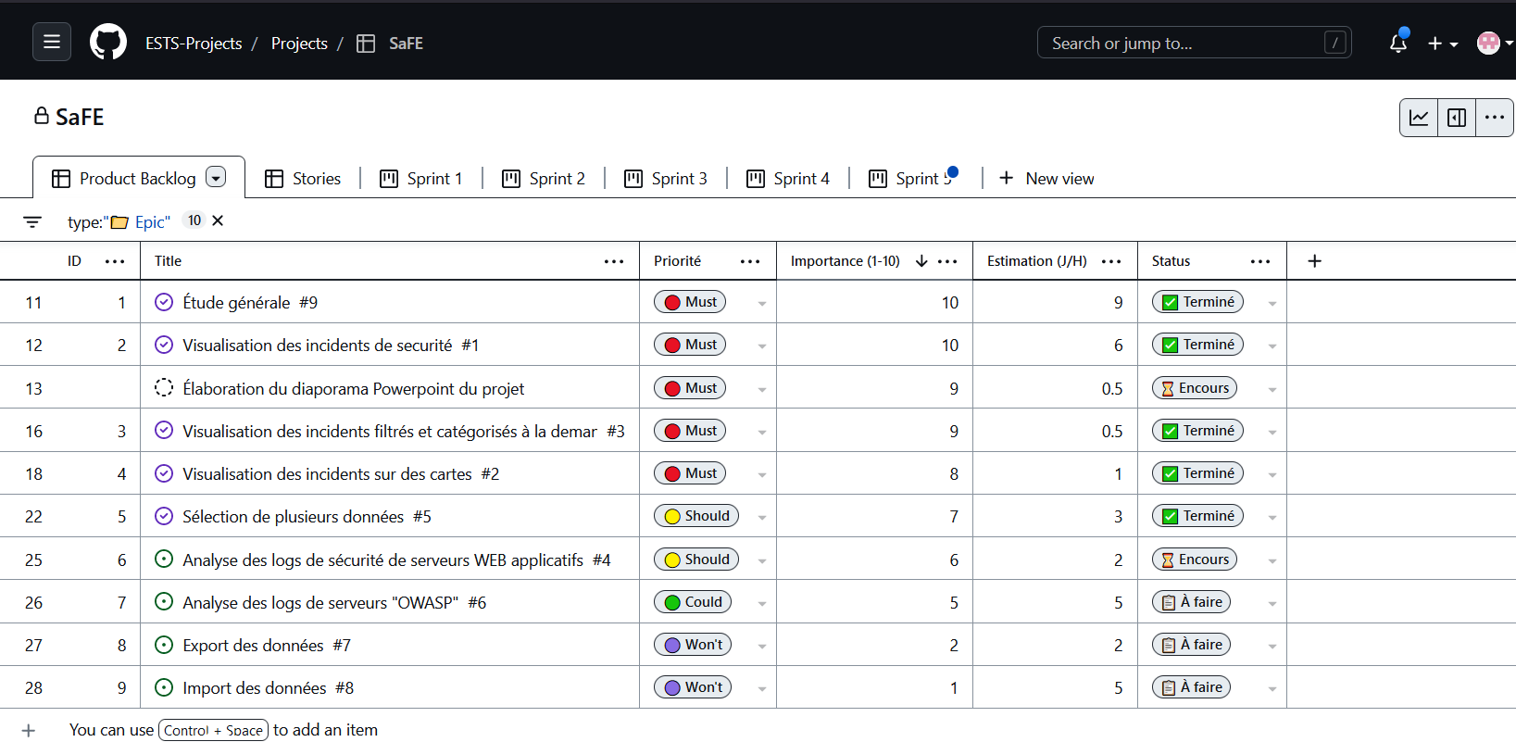
Diapositive 4
6- Outil de suivi de projet AGILE

Slide 10
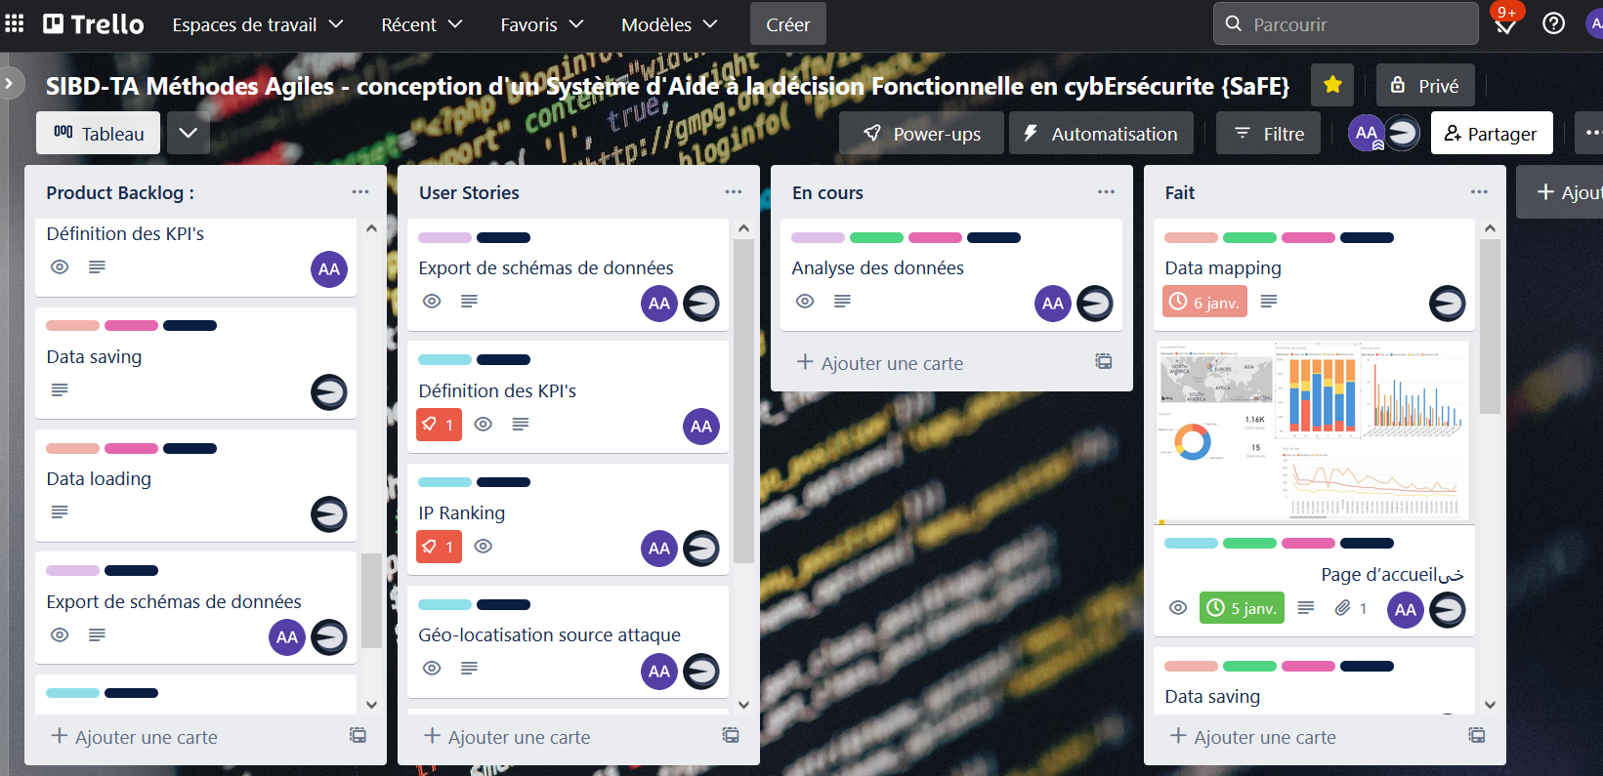
Diapositive 4
7- Screenshots

Slide 11
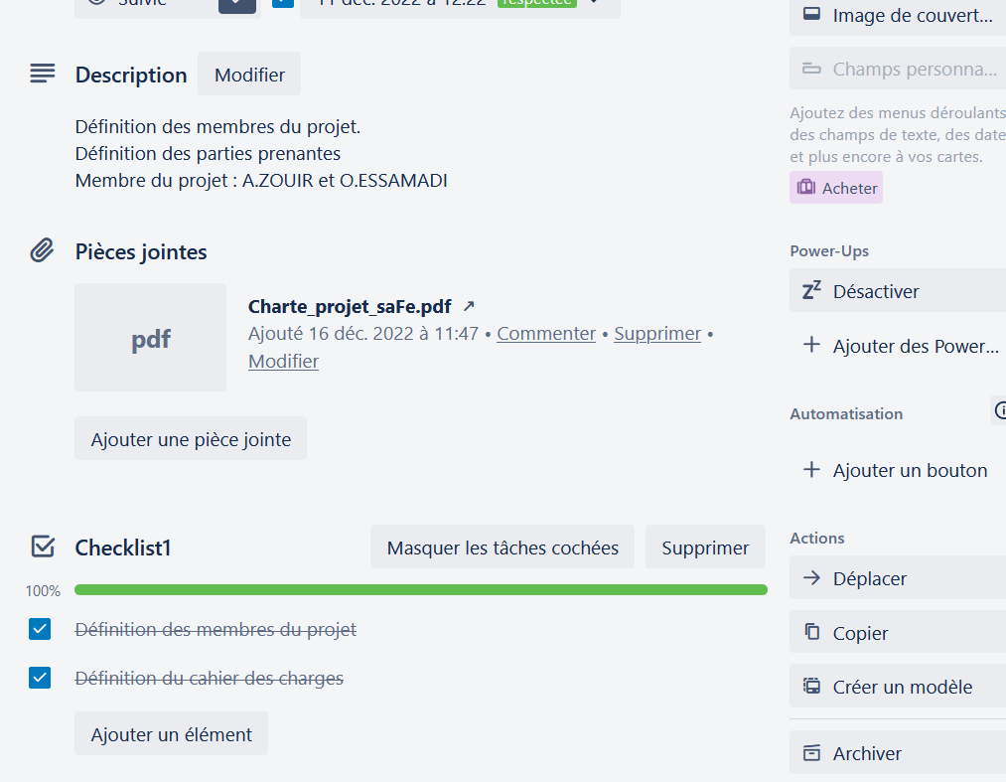
Diapositive 4
7- Screenshots

Slide 12
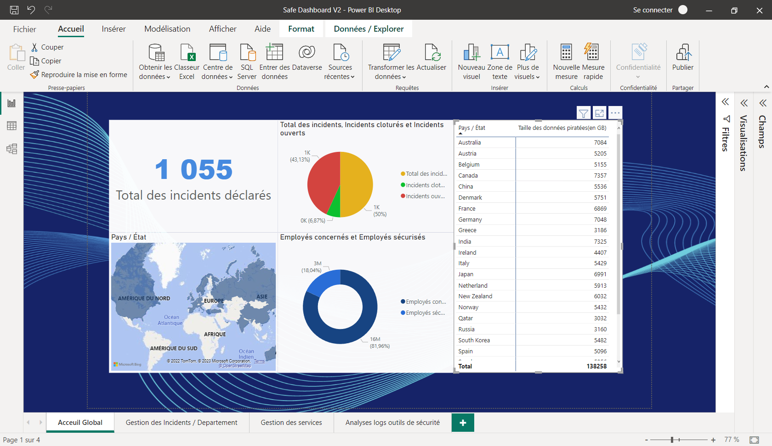
Diapositive 5
Power BI Screenshots – Acceuil

Slide 13
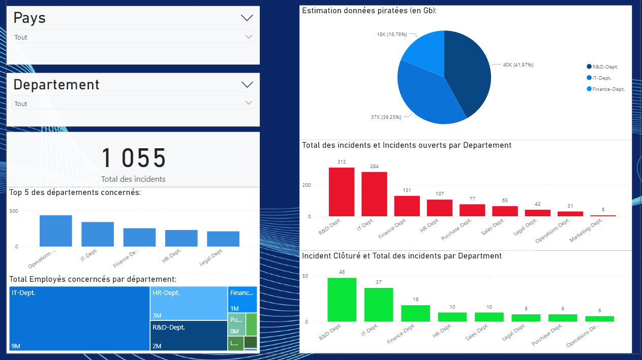
Diapositive 5
Power BI Screenshots – Gestion des incidents

Slide 14
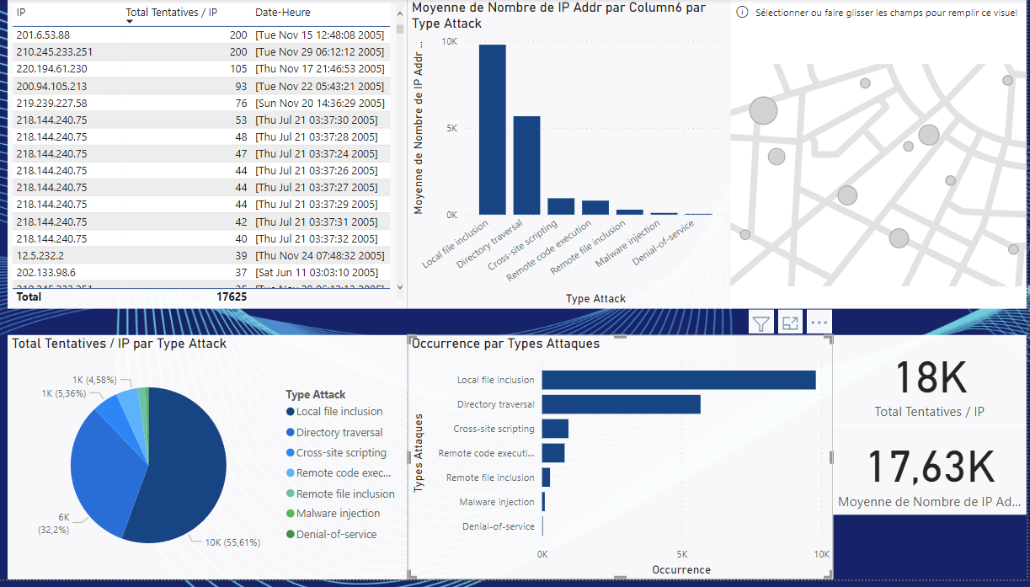
Diapositive 5
Power BI Screenshots (3)

Slide 15
Diapositive 8
Power BI
8

Slide 16

Diapositive 11
MERCI DE VOTRE ATTENTION

